Slide 1
４．サンプリング定理
４．１ A/D変換とD/A変換
４．２ サンプリング定理
４．３ D/A変換
４．４ 量子化

Slide 2
４．１ A/D変換とD/A変換 （１）A/D変換
A/D変換（Analog to Digital Conversion）：
アナログ信号を有限精度の離散的数列に変換すること
以下の３プロセスで処理される
①サンプリング（標本化 : sampling）: 連続時間信号⇒離散時間信号
標本化する時間間隔 ⇒ サンプリング間隔という。
②量子化（quantize）: 離散値（有限精度）に変換
量子化した際の誤差を量子化誤差（quantization error）
③符号化（encoding）: 固定長の2進符号に変換

Slide 3
A/D変換器の構成
ＡＤ変換器（Analog to Digital Converter）
アナログ
信号
離散時間
信号
量子化
信号
ディジタル
信号
サンプラ
(sampler)
量子化器
(quantizer)
符号化器
(encoder)
（アナログ）
実際にはひとつのデバイスとして提供される

Slide 4
（２）D/A変換
D/A変換（Digital to Analog Conversion）：
ディジタル信号をアナログ信号に変換すること
変換するためのデバイス = D/A変換器（Digital to Analog Converter）
離散的な信号値の間を補間する操作が必要
①零次ホールド（zero order hold）階段関数近似による方法
②双線形補間（bilinear interpolation）隣接する点を直線的に補間
③サンプリング関数（sinc関数）による補間
④３次畳み込み補間(Cubic Convolution Interporation)
補間領域を隣接する３区間別の３次関数で補間する

Slide 5
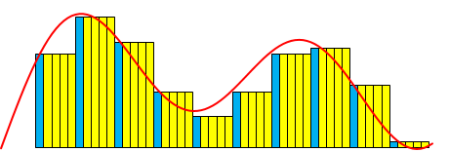
零次ホールド例
【最も簡単な方法】
次のサンプリングのひとつ前まで，
前時刻のサンプリング値を続ける。
測定信号値
補間信号
階段関数
原信号
信号強度
2T
4T
6T
8T
10T

Slide 6
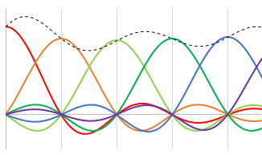
サンプリング関数（sinc関数） による補間
サンプリング関数の重ね合わせで補間
（サンプリング時刻の値に注意）
x(t)
赤丸：サンプル
信号強度
(n-2)T
(n-1)T
nT
(n+1)T

Slide 7
（３）A/D変換器の用途による サンプリング周波数とビット数
用途に合ったサンプリング周波数／ビット数
信号処理の用途 | サンプリング周波数 [Hz] | ビット数[bits]
高速測定器 | 10 M ～ 10 G | 6 ～ 12
映像信号処理 | 10 M ～ 150 M | 8 ～ 14
マイコン | 10 k ～ 1 M | 8 ～ 16
音声処理 | 100 ～ 100 k | 18 ～ 24
測定器 | 10 ～ 1 k | 12 ～ 22
(IP電話組込み) | 8 k | 8

